Slide 1
كيف ممكن انبسط وأكون نشيط في البيت ؟!
مرحبا يا احبائي😍😃
يلا نلعب كم لعبة مع بعض⚽️🤹🏼‍♀️

Slide 2
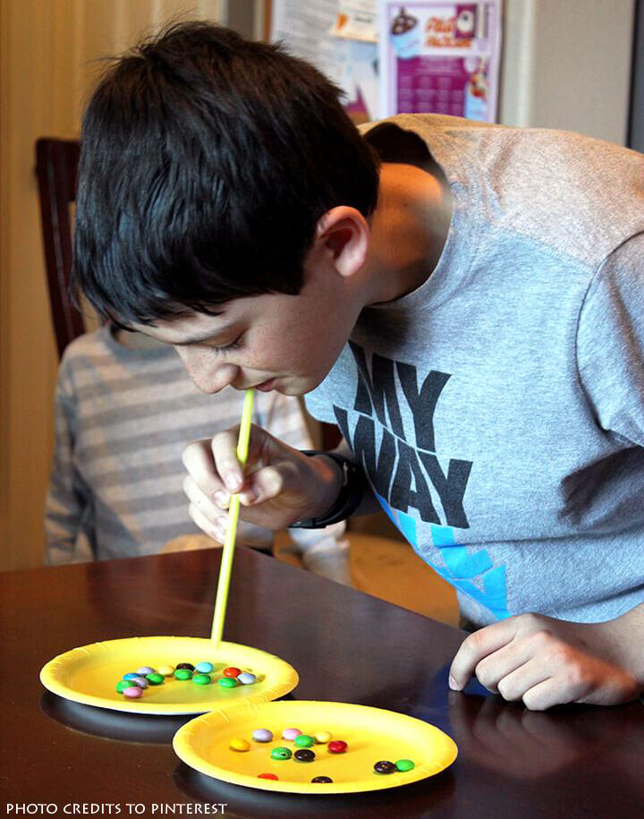
النشاط الأول : لعبة نقل الورق في المصاصات (قش)
بنحتاج ل :
قش(مصاصات شرب )
خرز أو ورق
صحون فارغة
أن ينقل الطالب/ة الخرزة أو الورقة مع استعمال القشة في الفم ، من صحن الخرز الى الصحن الأخر الفارغ لمسافة ٢ متر .

Slide 3
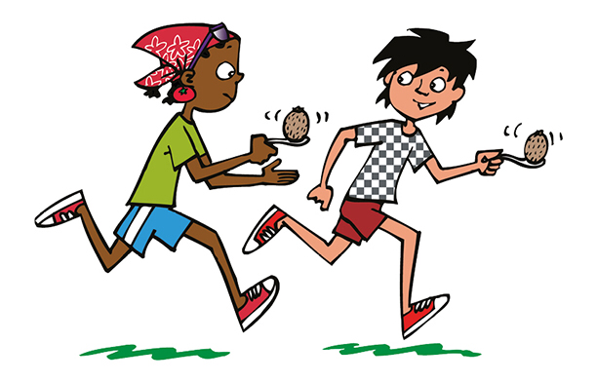
النشاط الثاني : مسابقة الطابة والمعلقة 🎾🥄
بنحتاج ل :
طابات صغار
معالق
ملاحظة : ممكن الأخوة والأخوات بالبيت يلعبوا معنا 😀😍
ان ينقل الطالب/ة بإستعمال المعلقة الطابة من مكان الى أخر دون سقوطها🏃🏻‍♂️

Slide 4
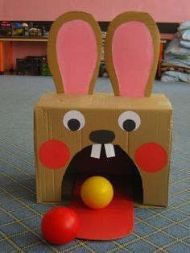
النشاط الثالث : رمي الكرة لهدف معين ⚽️🎾👌
بنحتاج ل:
كرة أو طابة موجودة في البيت
هدف معين ، كرتونة ، كرسي أو أي علبة فارغة
أن يركل الطالب/ة الكرة أو الطابة مع إدخالها في الهدف على بعد مسافة معينة . 😊

Slide 5
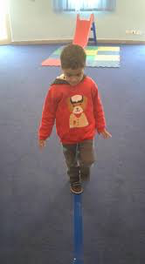
النشاط الرابع : خليني متوازن🤸🏻‍♀️
بنحتاج ل:
لاصق ملون أو حبل عريض
ملاحظة: ممكن استعمال ألعاب الطالب/ة المفضلة لننقلها من مكان لأخر
ان يمشي الطالب/ة على خط مستقيم لمسافة ٣متر تقريباً قدم خلف قدم دون ان يسقط ✅

Slide 6
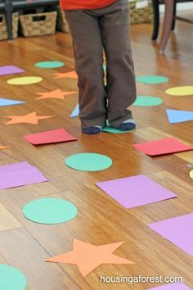
النشاط الخامس : القفز على الأشكال 🤾🏻‍♀️
بنحتاج ل :
كرتون ملون
مقص
لاصق
أن يقفز الطالب/ة على الأشكال الملصقة على الأرض ، مع تسمية الوالد/ة للشكل المطلوب .

Slide 7
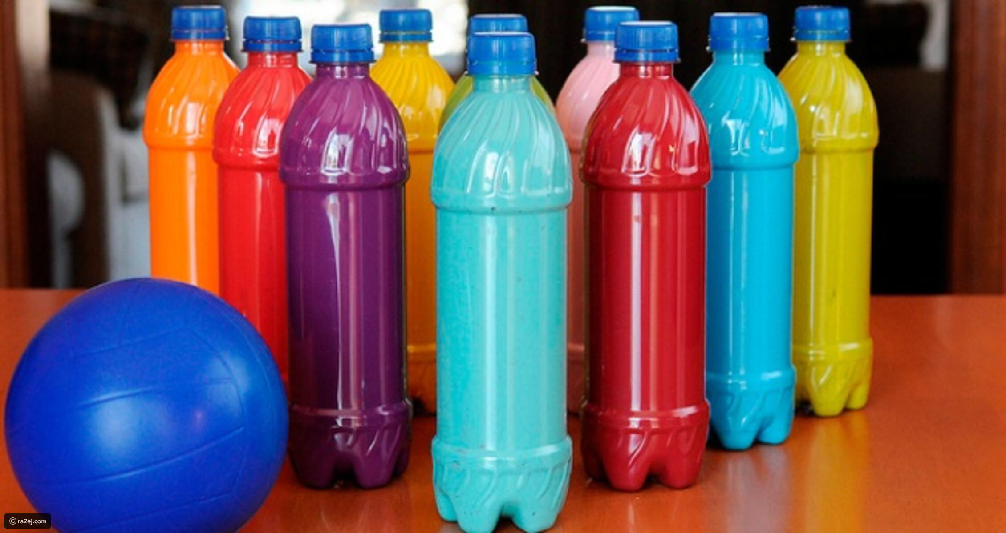
النشاط السادس : لعبة البولينج🤾🏼‍♂️🤾🏻‍♀️
بنحتاج ل :
قناني ماء فارغة
كرة أو طابة
أن يستطيع الطالب/ة إصابة اكبر عدد من القناني المصفوفة على بعد معين 😃👍

Slide 8
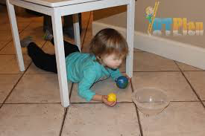
النشاط السابع : لعبة الزحف 🐌🐌
بنحتاج ب:
كراسي
طاولات أو أية أغراض ممكن استخدامها لغرض الزحف
أن يزحف الطالب/ة من تحت الكرسي أو الطاولة أو الأغراض التي استعملناها لإتمام هدف اللعبة.
ملاحظة : ممكن نقل ألعاب مفضلة للطلاب من مكان لآخر .

Slide 9

النشاط الثامن : القفز عن الحواجز 🏇🏼
بنحتاج ل :
مخدات
كراسي
طاولة
ألعاب كبيرة أو دمى
أن يقفز الطالب/ة عن الأغراض التي تم وضعها وترتيبها على الأرض دون أن يسقط 😀😀

Slide 10

ان شاء الله تكونوا انبسطوا 😃
مع تحياتي للجميع بقضاء وقت لطيف وممتع وتمنياتي لكم بالصحة الدائمة
المعالجة الفيزيائية : ياسمين مريسات

